Slide 1
Структурные элементы религии
Лицей Ивацевичского района
Обществоведение (повышенный уровень), 10 класс
Ситник П.В.
2021

Slide 2
План
Религиозное сознание
Религиозное поведение
Религиозные организации

Slide 3
Религиозное сознание
Религия – это система верований в сверхъестественное и связанный с ней культ (особое, специфическое поведение)
Структура религии
религиозное сознание
религиозное поведение
религиозная организация

Slide 4
Религиозное сознание
Религиозное сознание – главный фундаментальный элемент религии
церковная идеология
(систематизированное вероучение)
религиозная психология
(взгляды верующих)

Slide 5
Религиозное сознание
Отличие религиозного сознания от других форм духовности
представление об удвоении мира
вера в первознач- ность сакрального мира и его приори- тетную роль по отношению к миру профанному
признание возможной связи, взаимодействия, взаимообщения двух миров
мир профанный (земной)
мир сакральный (священный)
Своеобразие религиозного сознания – мир сверхъестественного воспринимается не просто как абстракция, а как живая реальность, существующая и действующая

Slide 6
Религиозное сознание
Своеобразие религиозной веры
объектом выступают представления о поту- стороннем, природа ко- торого коренится в сфе- ре священного, таинст- венного, недоступного для постижения разу- мом обычного человека
вера в реальное сущест- вование сверхъестест- венного мира и возмож- ность двусторонних отношений с ним
проявление веры в реальность сверхъес- тественного в качестве личностно-психологи- ческой убеждённости в абсолютной и безогово- рочной истинности ре- лигиозных представ- лений

Slide 7
Религиозное сознание
Уровни существования религиозного сознания
обыденный уровень – образы, представления, настроения, чувства, переживания, привыч- ки, традиции и т.д.
теоретический уро- вень – систематическое вероучение
присутствуют рацио- нально-чувственные элементы религиозной веры
приоритетная роль эмоционально-чувственного элемента
развитие вероучения в теологии (богословии)

Slide 8
Религиозное сознание
Психология верующего – это совокупность несистематизированных представле- ний, идей, образов, чувств, настроений, переживаний, привычек, установок, пот- ребностей, через призму которых верующий человек в иллюзорной, фантастичес- кой форме воспринимает, осмысливает, оценивает окружающий мир и собствен-ное бытие, определяет своё отношение к ним
Религиозная психология
чувства, настроения
привычки, традиции
образы, представления

Slide 9
Религиозное сознание
Эмоции – это непосредственно переживаемое отношение человека к окружающей действительности и к самому себе
Особенности эмоций верующего человека
связаны с религиозными представлениями
объект эмоций
наличие у объектов эмоций сверхъестест- венных свойств
сверхъестественные существа (Бог, дух, «нечистая сила»)
реальные предметы («чудотворная икона», «святой источник»)
человек («святой», «праведник»)

Slide 10
Религиозное сознание
Эмоции верующего человека
эмоции-переживания
религиозный экстаз
переживания, испы- тываемые человеком в момент исповеди
эмоция страдания – отношение человека к сверхсильным воз- действиям на его психику, вызванным болью, холодом, жа- рой, голодом, оши- бочными действия- ми, повредившими другим, мыслью о смерти, об отвержен- ности
страх – пережи- вание, предвос- хищающее опас- ность, угрозу че- ловеку

Slide 11
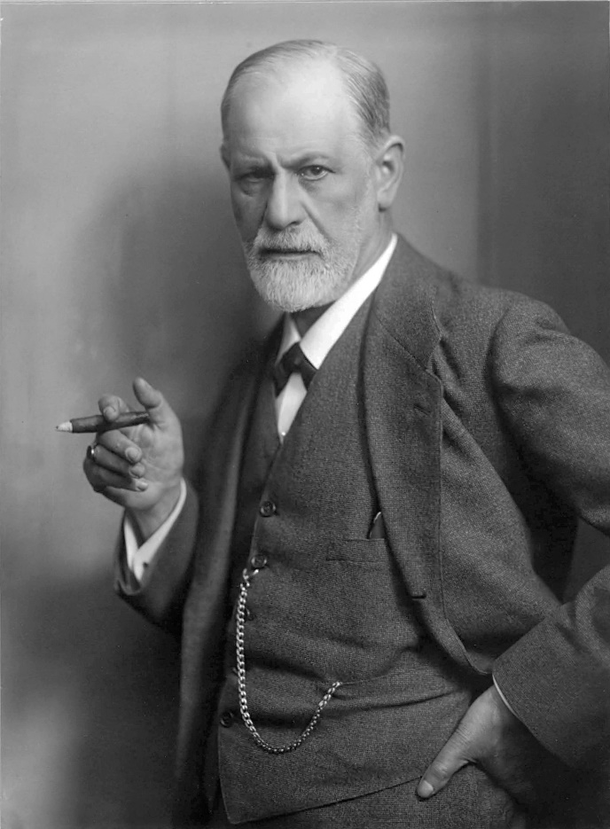
Религиозное сознание
Религиозный экстаз – это высшая степень переживания, достигаемая при особо возвышенных (эмоциональных) состояниях счастья, когда личностное «Я» все- цело захвачено чувством
Австрийский психолог Зигмунд Фрейд (1856-1939 гг.) – «Экстаз – это сильнейшее напряжение и мгно- венное снятие его»
Зигмунд Фрейд

Slide 12
Религиозное сознание
Исповедь – это христианское таинство, когда человек, открыв грехи священнику, получает прощение незримо от самого Бога
чувство греховности (вины)
стрессовое состояние
потребность выхода из стрессового состояния
исповедь
снятие напряжения

Slide 13
Религиозное поведение
Религиозное поведение
культовое поведение
внекультовое поведение
молитва, богослужение, обряд и т.д.
обыденное поведение в соответствии с заповедями

Slide 14
Религиозное поведение
Культовые действия – это совокупность символических дейст- вий, с помощью которых верующими предпринимается попытка установить связь со сверхъестественными силами с целью воз- действовать на них
обряды
ритуалы
жертвоприношения
богослужения
молитвы и т.д.

Slide 15
Религиозное поведение
Внекультовая деятельность
духовная сторона
практическая сторона
внутреннее самоуглубление, со- зерцание, медитация, открове- ния, выработка религиозных идей, сочинения богословов
действия, направленные на внедрение, пропаганду и защиту религии

Slide 16
Религиозные организации
Религиозные организации – это система учреждений, призванных регламентиро- вать, контролировать и регулировать поведение и действия верующих данной конфессии (вероисповедания) и удовлетворять их религиозные потребности
Религиозные организации
религиозная группа (община)
жреческая корпорация
церковь

Slide 17
Религиозные организации
Религиозные организации (на примере христианства)
Церковь | Иерархизированная, централизованная система взаимодей- ствия священников и мирян, основанная на символе веры, лояльности к государству и светской культуре
Деноминация | Религиозная организация, направленная на привлечение новых участников путём активной религиозно-обществен- ной деятельности (проповедничество, целительство, благо- творительность)
Секта | Религиозная организация, которая проявляется в результа- те отхода группы верующих от церкви или деноминации, отвергает ценности общей культуры (религиозная контр- культура)
Культ | Религиозная организация или группа, основанная на мисти- ческом или психическом религиозном опыте, возникает как религиозная новация

Slide 18
Религиозные организации
Секта – религиозная группа, отколовшаяся от того или иного религиозного нап- равления и выступающая как оппозиционное течение по отношению к нему
Характерные черты секты
претензии на исключительность своей роли, доктрины, идейных принципов
установка на богоизбранность
изоляционизм

Slide 19
Религиозные организации
пятидесятники
христиане веры евангельской
адвентисты седьмого дня
евангельские христиане-баптисты
Наиболее распространённые секты в Республике Беларусь
свидетели Иеговы

Slide 20
Религиозные организации
Специфика религиозности неокультов
единомыслие, безоговорочное принятие доктрины
слепое подчинение, фанатичная предан- ность, служение Учи- телю, Гуру, Наставнику, Лидеру, Пророку и пр.
безусловное выполне- ние требований-пред- писаний культа, глав- ным среди которых является установка на разрыв с реальным миром, на очищение от «земной грязи»
В конце ХХ в. в Беларуси появились так называемые неокульты, которые относят себя к нетрадиционной религиозности. Неокульты – это псевдорелигиозные об- разования, которые соединяют идеи, представления, образы, культы из различ- ных религий с достижениями современной науки и «теориями» околонаучных дисциплин (астрологии, магии, алхимии, хиромантии, парапсихологии и др.).

Slide 21
Религиозные организации
Основные группы неокультов
псевдохристианские объединения (характер- но некоторое внешнее сходство культов с христианскими)
объединения, основанные на идеях восточных религий (индуизм, буддизм, даосизм)
оккультно-мистические неокульты
«Ассоциация святого духа для объединения мирового христиан- ства», «Семья любви» («Дети Бога»), «Богоро- дичный центр», «Цер- ковь последнего завета» о. Виссариона, «Церковь объединения» Сан Муна
«Международное общес- тво сознания Кришны», дзен-буддизм, «Лига ду- ховного возрождения Са- натана Дхарма», «Транс- цендентальная медита- ция»
«Учение живой этики», «Великое Белое Брат- ство», «Аум Сенрикё», «Сайентологическая церковь», «Дианетика», «Универсальная энер- гия», «Щит»

Slide 22
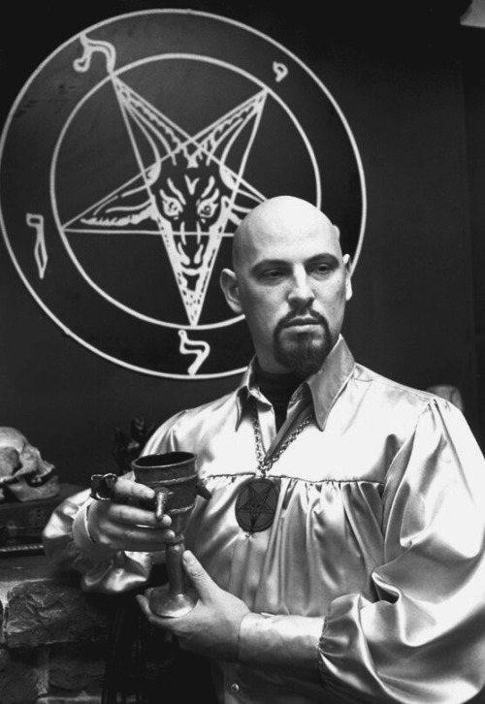
Религиозные организации
Особую группу составляют «сатанисты». Осно- вателем «Церкви сатаны» в США является Эн- тони ЛаВей, автор «Сатанинской библии».
Энтони ЛаВей

Slide 23
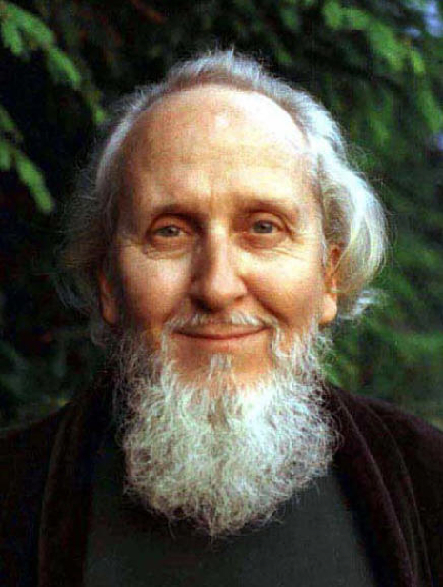
Религиозные организации
Внимание руководителей сект направлено прежде всего на молодёжь. Им хорошо из- вестно, что психологическими особенностя- ми подростков и юношей являются повы- шенное стремление к необычному, нетради- ционному, желание быть независимыми и свободными от опеки, контроля со стороны родителей, потребность общаться с ровес- никами, где есть свой лидер. Проявляющие- ся сексуальные влечения секта «Семья люб- ви» («Дети Бога») проповедует осущест- влять через беспорядочные половые связи.
Дэвид Берг, родоначальник секты «Семья любви»

Slide 24
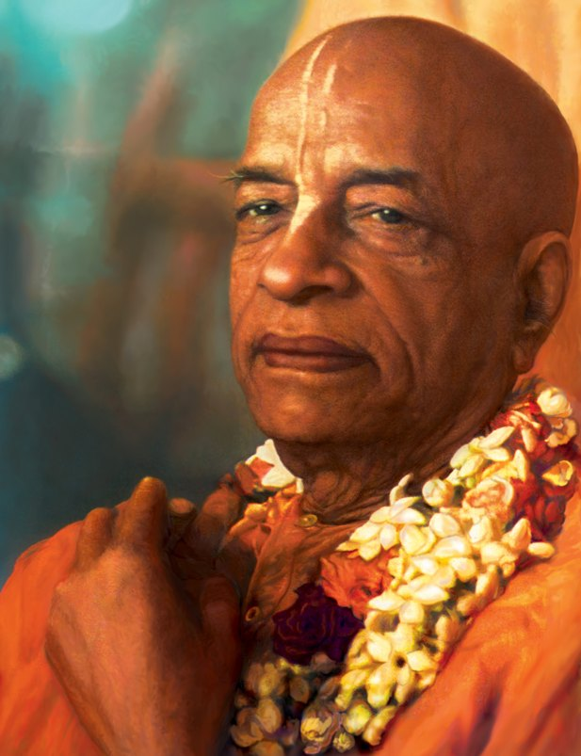
Религиозные организации
Широко используется технология «оболва- нивания» - отключения разума при помо- щи бесконечного ритмичного повторения одной и той же фразы. Кришнаиты, покло- няющиеся Кришне, богу в индуизме, ежед- невно должны повторять молитву «Маха- Мантра» 1728 раз с 4 часов утра. Человеку уже не остаётся времени думать о чём-ли- бо другом.
Бхактиведанта Свами Прабхупада, основатель «Международного общества сознания Кришны»

Slide 25
Религиозные организации
Специфика культа
малочисленность
агрессивные методы привлечения и удержания членов
харизматическая основа (опора на авторитет учителя)
ярко выраженная претензия на исключительность
мистицизм
зачастую враждебное отношение к светской культуре и государству

